Slide 1
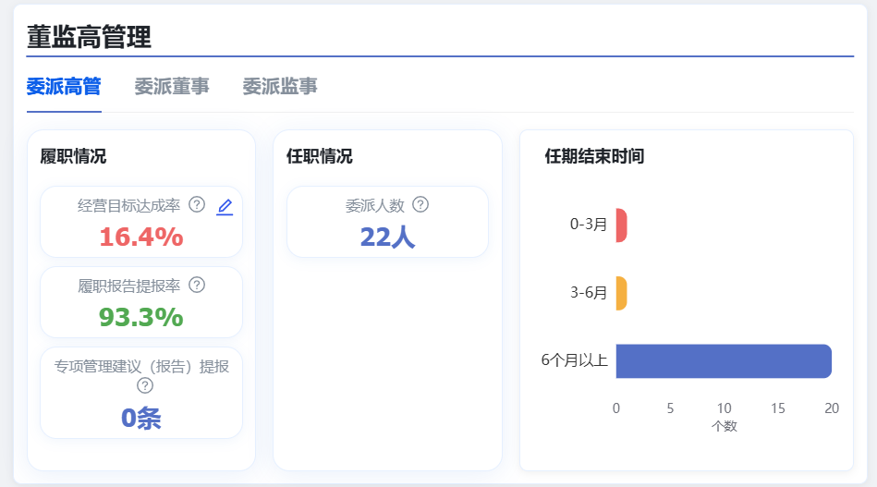
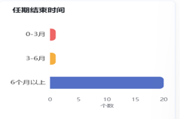
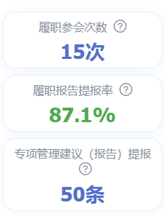
委派人员
当前界面
存在问题
布局需平铺，单独一行，董监事合并、高管单独显示
指标需要调整
高管履职情况
不变，删除专项管理建议
仅保留经营目标达成率、履职报告提报率
高管任职情况
现有指标删除，改为：应派岗位：XXXX个：实际派出人数：XXX人
新增关键岗位比例指标：取值逻辑，派出总经理、财务负责人数量/参股公司应派出人数）注，参股信息管理需增加字段（是否为财务负责人）下钻：具体人员
任职结束时间不变
董监事
履职不变
新增应派岗位：XXXX个：实际派出人数：XXX人
新增委派董事覆盖率（有委派董事公司数/参股公司总数）
新增关键岗位比例（派出董事长/副董事长人数/有委派董事人数），需下钻具体人员
优化后界面
董监高管理
委派高管
委派董事/委派监事
履职
任职
履职（不变）
任职
经营目标达成
应派岗位：xxx个 实际派出：xxx人
应派岗位：xxx个 实际派出：xxx人
提报率
关键岗位比例
委派董事覆盖率
关键岗位比例

Slide 2
战略模块
当前界面：无
存在问题
需重新搭建
平铺一整行
设计界面
战略模块（暂定）
战略任务拆解
规划编制启动
规划制定
规划编制评审
当前状态：进行中/审批中/已完成……
完成时间：-/xxxx.xx.xx
当前状态：进行中/审批中/已完成……
完成时间：-/xxxx.xx.xx
规划编制
先进底盘
富奥公司
先进底盘
富奥公司
智能座舱
富维公司
智能座舱
富维公司
其他专项工作

Slide 3
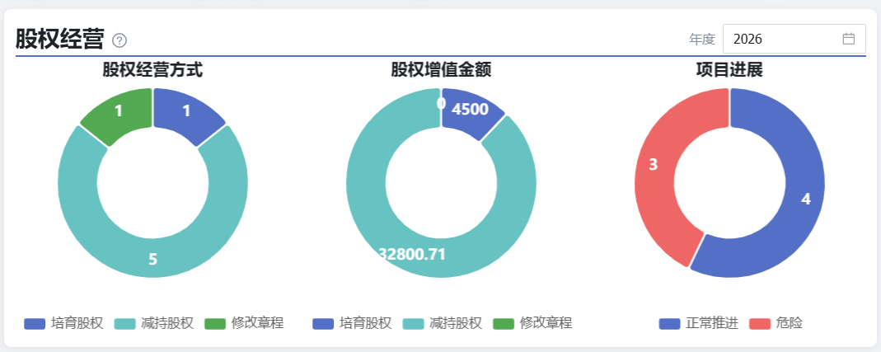
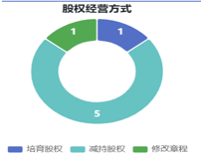
股权运营
当前界面：无
存在问题
进展部分放在最前面
按截至上期显示已完成金额/计划完成金额
股权经营方式指标：鼠标移动位置显示具体项目名称
按项目危险程度排序显示
时间戳调整到26年前显示信息一样，能否以26年为起点
优化后界面
股权运营
时间：删除
项目进展
股权增值金额
1.华大半导体（正常推进或危险标识）：具体进展XXX
2.中联电子（正常推进或危险标识） ：具体进展XXX
3.XXX（正常推进或危险标识） ：
（截取各项目在最近一期经审批后的项目进展，进展字数太多，左右滚动播放）
XXX亿
已完成
XXX亿
计划完成
注：按双周更新、危险的排序在上
注：需增加手动填写金额的功能，并有下钻页面，显示项目名称，增利时间、增利金额
Notes:
股权运营项目增加已完成金额

Slide 4
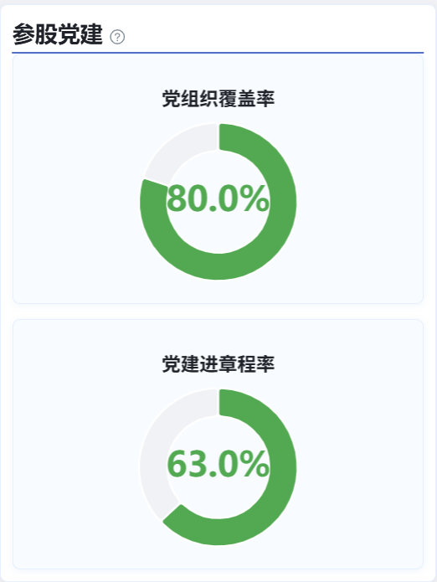
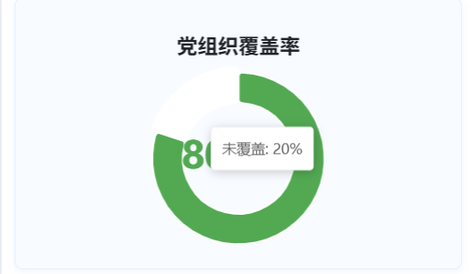
参股党建
当前界面：无
存在问题
新增指标：是否GYKG混合所有制企业（待定）
无法下钻，需设置下钻页面：公司名称、是否设立党组织、是否进章程（分母剔除T3）、党建工作责任主体
鼠标悬浮，能显示未覆盖、未进章程公司名称
优化后界面
参股党建
数量和比例
显示公司名称

Slide 5
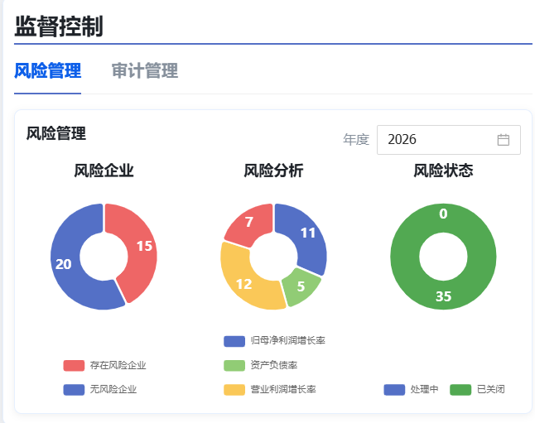
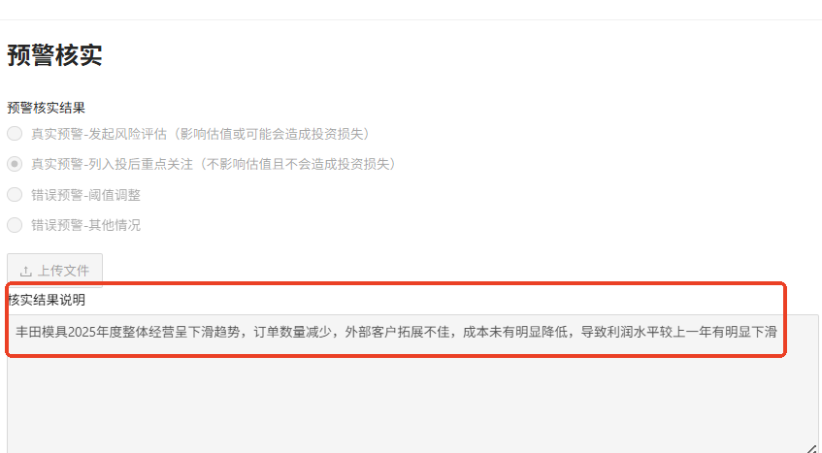
监督控制
当前界面：
存在问题
左侧红框标记处删除，涉及风险管理、审计管理
风险企业指标：需设置下钻页面：公司名称、是否存在风险点（逻辑与当前保持一致）、风险数量
风险分析指标：需设置下钻页面：公司名称、风险名称、触发时间、处理时间、风险状态（处理中、已关闭）、处理结果（取具体风险中核实结果说明）
风险分析指标：图例显示不完整
风险状态指标：需设置下钻页面：公司名称、风险名称、触发时间、处理时间、风险状态（处理中、已关闭）、处理结果（取具体风险中核实结果说明）
时间戳调整后，数据均无变化，应该是这样么？
优化后界面
监督控制

Slide 6
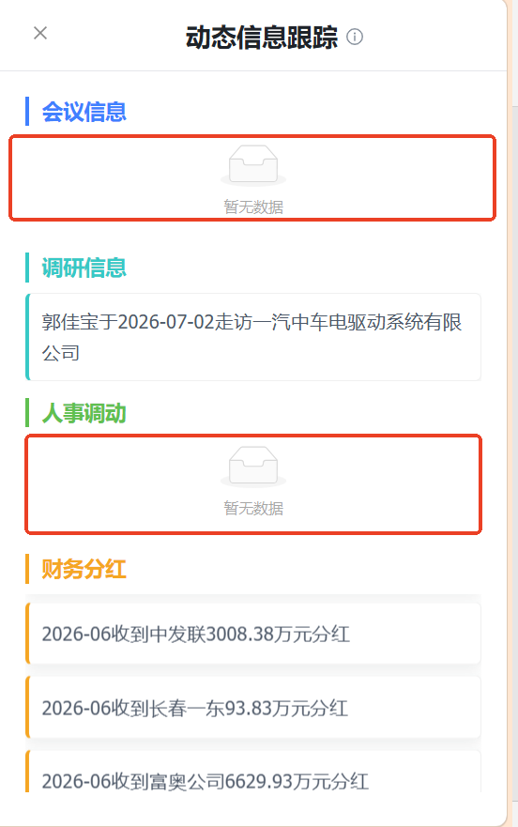
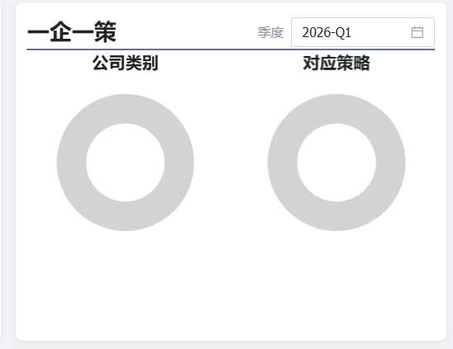
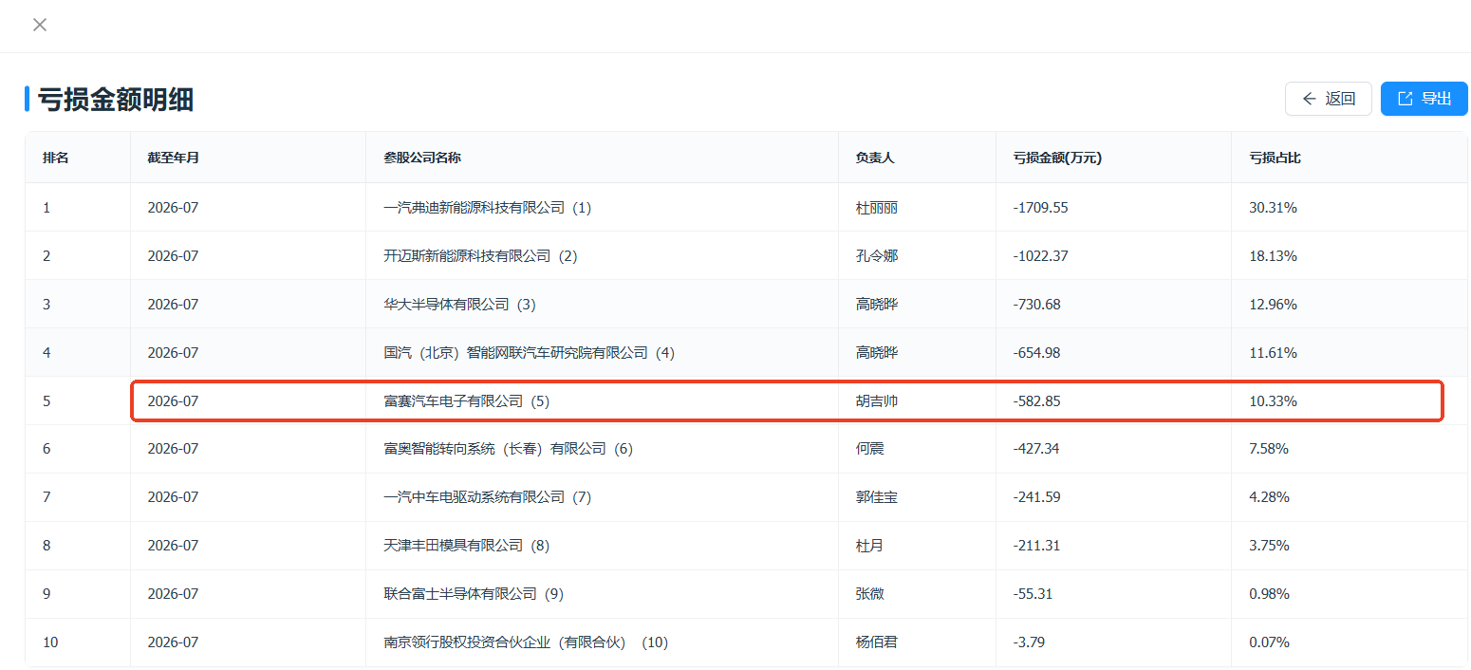
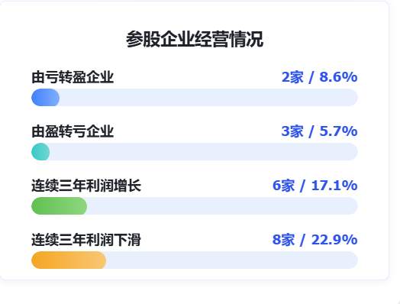
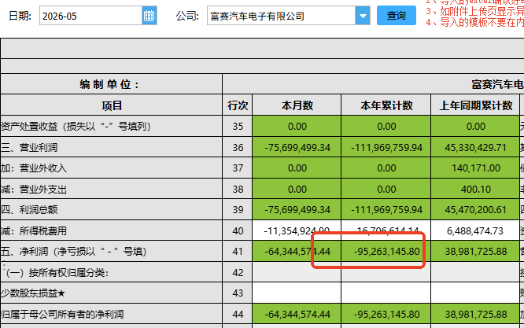
其他
当前界面：
存在问题
会议、人事调动无信息
左右布局需统一调整
一企一策选择Q1无信息
亏损金额、盈利金额数据不对：富赛电子显示数据与系统录入数据不符
参股企业经营情况数据错误

